Slide 1

Concours d’Innovation Numérique
Projet Bitcoin Trade and Pay
Juillet 2015
08/07/2015
CONCOURS D’INNOVATION NUMÉRIQUE

Slide 2
Paymium en bref
Société créée en juillet 2011 en France
6 personnes
2 brevets
Unique place de marché Bitcoin au monde opérant en partenariat avec un Établissement de Paiement agréé par la Banque de France pour la tenue de compte de ses clients (statut d’agent d’EP)
- Procédures rigoureuses de gestion des Bitcoins (100% cold storage)
- 60 000 clients en base
- 11 000 clients actifs et vérifiés (avec compte de paiement), exclusivement de l’Espace Économique Européen
08/07/2015
CONCOURS D’INNOVATION NUMÉRIQUE

Slide 3
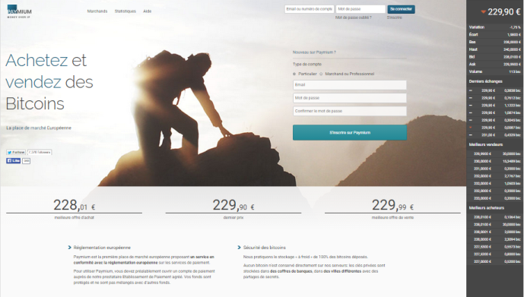
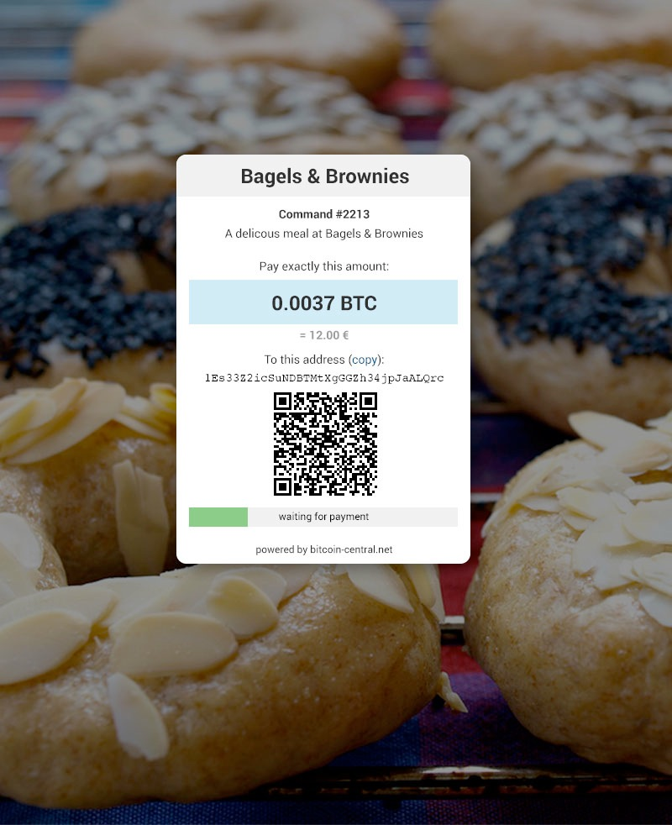

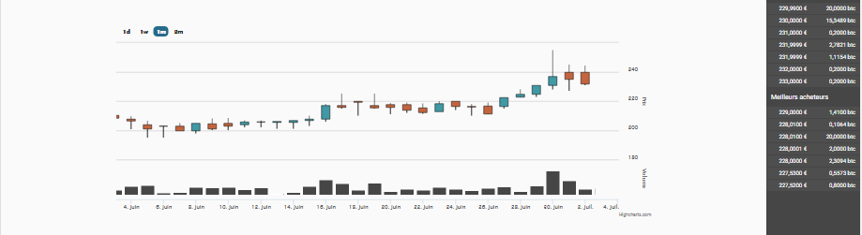
Métiers Paymium
Bitcoin Payment Gateway
(particuliers / traders / marchands / PSP)
BUY & SELL
PAY
Première place de marché régulée en Europe
Marchands
0% / transaction
08/07/2015
CONCOURS D’INNOVATION NUMÉRIQUE

Slide 4
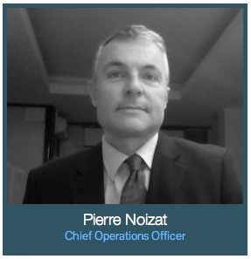
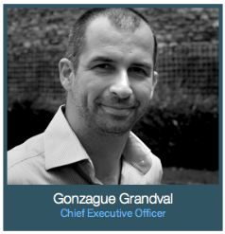
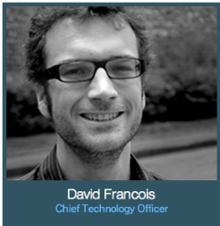
Équipe Fondatrice PAYMIUM
Pierre Noizat, CEO
Spécialiste des technologies mobiles et des transactions sécurisées, Pierre a participé aux lancements réussis d’innovations majeures chez de grands opérateurs (DirecTV aux USA, Canal+, TPS, Orange). Il a publié plusieurs livres et articles sur Bitcoin depuis 2012: “Bitcoin Book”, “Bitcoin, mode d’emploi”, “Handbook of Digital Currency”.
Gonzague Grandval, CMO
Professionnel de la monétique depuis 2001, ancien directeur commercial de Téléfact et responsable du marketing stratégique des solutions monétiques d’Orange.
David François, CTO
Ingénieur et expert du logiciel libre, David est à l’origine de nombreuses solutions techniques de gestion des transactions électroniques. Il a également contribué au projet Bitcoin Core (implémentation de référence du protocole Bitcoin).
08/07/2015
CONCOURS D’INNOVATION NUMÉRIQUE

Slide 5
Paymium - Stratégie 2/5 ans
> 5 ans
1ère banque Bitcoin en Europe
> 2 ans
1er Bitcoin Payment Gateway en Europe
Exchange
PSP Partner
Merchant solutions
08/07/2015
CONCOURS D’INNOVATION NUMÉRIQUE

Slide 6
Projet « Bitcoin Trade and Sell »
Domaine applicatif:
place de marché multi-devises (EUR, BTC, USD, GBP, CAD) avec solution (API) d’acceptation des paiements via le réseau Bitcoin.
Difficulté que le projet résout:
scalabilité (volume actuel x 10 avec des perf. au moins égales), gestion multi-devises temps réel (y compris BTC) grâce à une interface bancaire, acceptation des paiements en bitcoins avec possibilité de conversion instantanée en devises traditionnelles (EUR, USD, etc).
Avantages compétitifs espérés (fonctionnalités, design, sécurité, notoriété,…):
être au moins iso-fonctionnel avec le leader mondial,
nouer des partenariats internationaux grâce au support de devises multiples (transferts d’argent internationaux);
maîtriser la technologie de la plateforme pour
optimiser la sécurité
permettre l’augmentation du volume d’activité (scalabilité)
offrir une transparence financière inégalée avec une comptabilité vérifiable par des tiers indépendants en continu.
08/07/2015
CONCOURS D’INNOVATION NUMÉRIQUE

Slide 7
Projet « Bitcoin Trade and Sell »
Mix Marketing
service (individual or company)
acheter et vendre des bitcoins en échange de devises traditionnelles (EUR, USD, etc)
price:
une commission d’échange de 0.5% est appliquée sur le montant de l’échange en euros, payée par le vendeur et une même commission de 0.5 % est appliquée sur le montant de l’échange en bitcoins, payée par l’acheteur, ce qui représente un revenu de 1% du volume des échanges pour Paymium.
promotion:
liens sponsorisés, programme d’affiliation, programme de parrainage, MOOC et formations.
PDM visées
Multiplier le volume par 10 (passer de 100 à 1000 BTC échangés par jour)
PDM visées (à 18 mois) = 1% du marché mondial (toutes devises confondues) et 15% du marché EUR.
Modalités de commercialisation
appplication web (paymium.com) et mobile.
08/07/2015
CONCOURS D’INNOVATION NUMÉRIQUE

Slide 8
Présentation des innovations
Technologie, procédés
Nouveaux protocoles de paiement fondés sur le protocole Bitcoin: BIP70, SSP (breveté par Paymium)
Nouvelles fonctionnalités:
gestion multi-devises, change, transferts d’argent internationaux.
Nouveau moteur de trading:
nouvelle architecture matérielle et logicielle permettant de gérer des volumes d’échange 10 fois supérieurs au moteur actuel.
Nouvelle API sécurisée:
ouverture des nouvelles fonctionnalités à des applications tierces.
gestion des fllux Bitcoin:
stockage à froid, adresses multisignatures, gestion des dépôts et des retraits en mode “full reserve”.
Transparence financière:
intégration du process de gestion des flux Bitcoin avec la comptabilité, utilisation des arbres binaires (arbres de Merkle), visualisation interactive des données
08/07/2015
CONCOURS D’INNOVATION NUMÉRIQUE

Slide 9
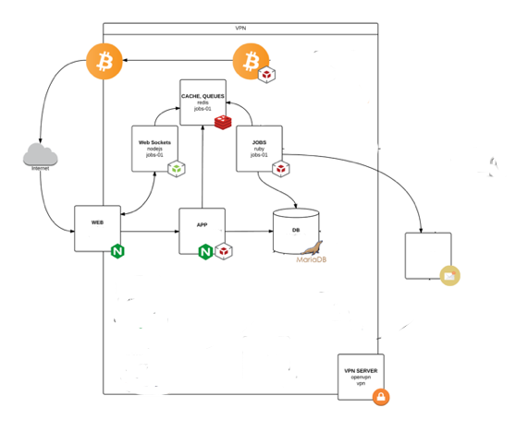
Architecture Générale du Projet
Schéma simplifié par sécurité
08/07/2015
CONCOURS D’INNOVATION NUMÉRIQUE

Slide 10
Planning du projet
…
08/07/2015
CONCOURS D’INNOVATION NUMÉRIQUE

Slide 11
Sous-Traitances et Prestataires
NEOFACTO, 4 rue de Berne, 75008 Paris
: assistance au développment des applications mobiles
cabinet LCP, 45 avenue Montaigne, 75008 Paris: cabinet d’avocat pour rédaction des nouveaux contrats marchands, nouvelles conditions générales d’utilisation, partenariats bancaires ou technologiques, etc..
Gallitt, 17 route de la Reine, 92100 Boulogne: conseil en monétique bancaire, formations
08/07/2015
CONCOURS D’INNOVATION NUMÉRIQUE

Slide 12
Budget Projet
Aide escomptée
08/07/2015
CONCOURS D’INNOVATION NUMÉRIQUE

Slide 13
Plan d’affaires
CA
Hypothèses de plan d’affaires
08/07/2015
CONCOURS D’INNOVATION NUMÉRIQUE

